Slide 1
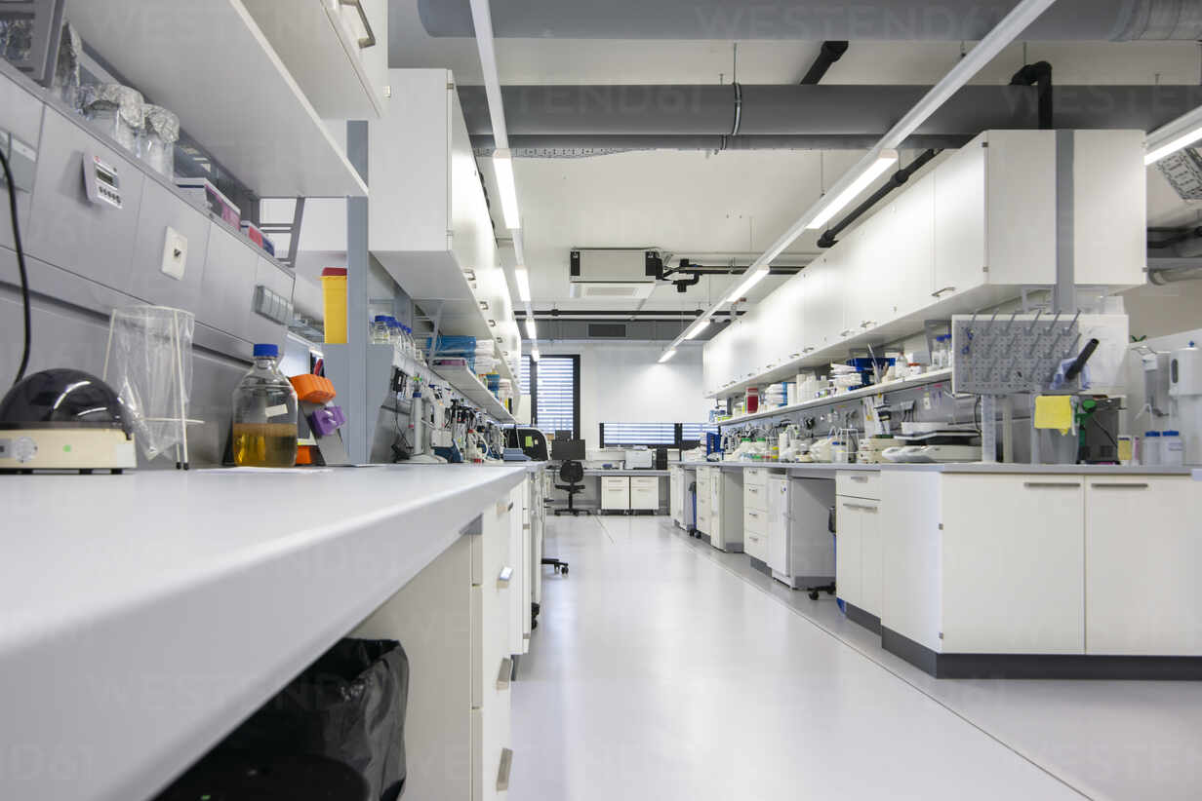
Metodologia de Pesquisa
Prof. Alexandre Araújo Costa
prof. Ricardo LIns Horta

Slide 2
Apresentação da 1ª parte da disciplina

Slide 3
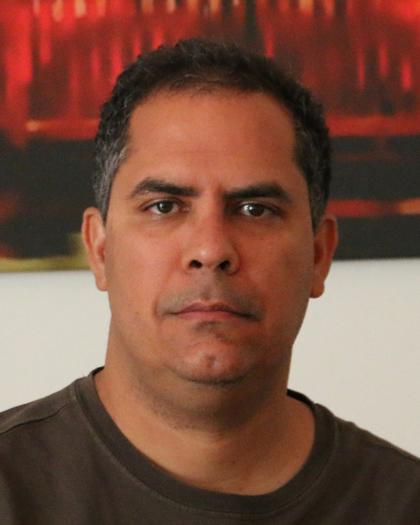
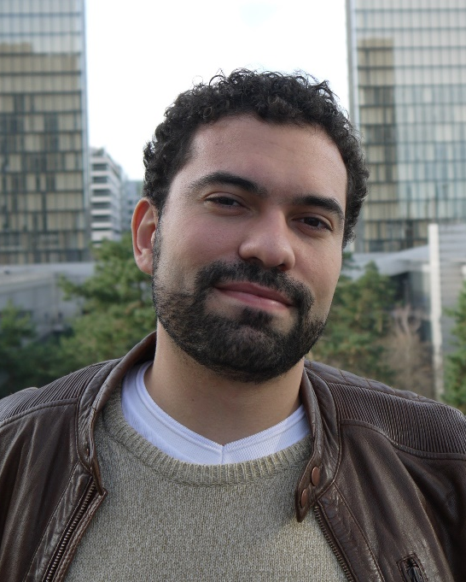
Quem somos – 1ª parte do curso
Alexandre Araújo Costa
Doutor e Mestre em Direito pela Universidade de Brasília (UnB). Professor Adjunto da Faculdade de Direito da UnB. Pesquisador visitante na Université Paris Nanterre. Coordenador do Grupo de Pesquisa em Política e Direito
Ricardo Lins Horta
Doutor em Direito (UnB) e Mestre em Neurociências (UFMG). Pesquisador visitante na École Normale Supérieure, em Paris. Integrante da carreira de Especialista em Políticas Públicas e Gestão Governamental (EPPGG) federal

Slide 4
A disciplina de metodologia
Objetivo Geral:
Capacitar os estudantes na atividade de pesquisa, para viabilizar a realização dos trabalhos de conclusão de curso, na modalidade de produção de trabalhos acadêmicos, nas modalidades de artigo e de dissertação.

Slide 5
O que este curso NÃO é
Um curso parecido com o que você provavelmente teve na graduação
Um curso sobre normas da ABNT para redigir trabalhos acadêmicos
Um curso desimportante para sua pós-graduação
Um curso chato e desnecessário

Slide 6
O que este curso É
Um curso para pensar seu projeto de pesquisa
Um curso sobre o “pensar científico”, para melhorar a forma como você (já) pesquisa
Um curso sobre formas novas de olhar a dogmática jurídica
Um curso para abrir a perspectiva de fazer pesquisa empírica (caso você deseje seguir esse caminho)
Um curso para te dar mais elementos para conseguir publicar o resultado de sua pesquisa

Slide 7
Ao final do curso, você terá noções de...
Como escrever bons artigos científicos
... e como conseguir publicá-los
O que é Pesquisa Empírica em Direito
O que é “Jurimetria”
Como fazer o uso de Data Science para pesquisar populações de processos judiciais
Métodos em Análise Econômica do Direito

Slide 8
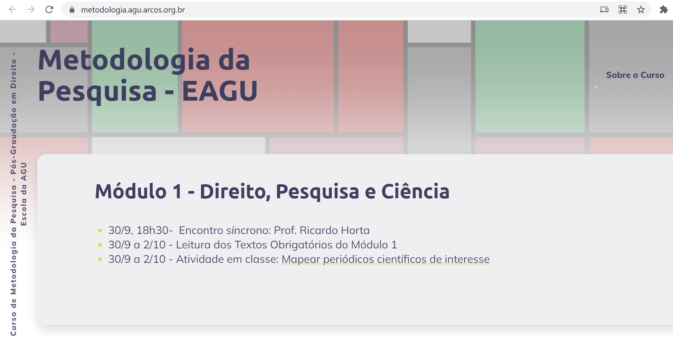
Nosso ponto de encontro
https://metodologia.agu.arcos.org.br/

Slide 9
A primeira etapa do curso

Slide 10
As metas – A avaliação
Neste semestre: uma revisão de literatura
No próximo semestre: um projeto de artigo
No final do curso de pós-graduação: um artigo original, publicável em bons periódicos da área jurídica

Slide 11

A utilidade desta disciplina

Slide 12
Os riscos envolvidos na pesquisa
Não terminar dentro do prazo
Conclusões equivocadas
Descoberta tardia de que os pontos de partida eram deficientes
  Perguntas indefinidas
  Base conceitual inadequada
  Estratégia de abordagem incapaz de realizar os objetivos

Slide 13
Gestão dos riscos
Formação adequada:
  Estudos metodológicos que possibilitem enxergar os riscos
Planejamento adequado - o projeto de pesquisa:
  Práticas simuladas que capacitem a desenhar a pesquisa
Supervisão adequada:
  Orientador capacitado a auxiliar o pesquisador tanto no planejamento quanto na execução e na escrita

Slide 14
Por que fazer projetos?
Uma pesquisa mal desenhada não é capaz de levar a bons resultados
Redimensionar a pesquisa antes da execução poupa tempo e recursos
Discutir o projeto com pessoas experientes possibilita a incorporação da experiência
Porque um projeto sólido pode ser adaptado

Slide 15
Para que serve um orientador?
Experiência compartilhada
Evitar erros comuns
Auxiliar na elaboração do projeto de pesquisa, garantindo a coesão dos elementos
Estudar técnicas para elaborar um projeto de pesquisa é como estudar técnicas para andar de bicicleta: só a prática gera autonomia
Garantir a qualidade do texto final: só há defesa quando o orientador aprova o texto

Slide 16
Para que serve a disciplina de metodologia?
Formação teórica mínima: epistemologia, teoria e técnica
Desenvolvimento simulado de projetos
Formação de um repertório de pesquisas
Estabelecimento de diálogos construtivos
Otimizar o tempo de orientação
Aprender mecanismos para mitigar vieses cognitivos do pesquisador

Slide 17
O que faremos hoje
Exposição dialogada: Direito, Pesquisa e Ciência
Leituras sugeridas: https://metodologia.arcos.org.br/aula01-2/#4-leitura
Sobre artigos científicos: https://metodologia.arcos.org.br/os-artigos-no-campo-do-direito/
Atividade desta aula: https://metodologia.arcos.org.br/atividade01/

